Slide 1
Rocky Website
SOLID.
Storage
Resiliency model.
Security model.
Hosted Service.
Monitoring.
Demo.

Slide 2
Solid
Даний веб сайт розроблявся з акцентом на гнучкість, тому був використаний архітектурний шаблон MVC, реалізація ASP .Net MVC, невід’ємною частиною були принципи SOLID, основні з яких будуть представлені у наступних слайдах.

Slide 3
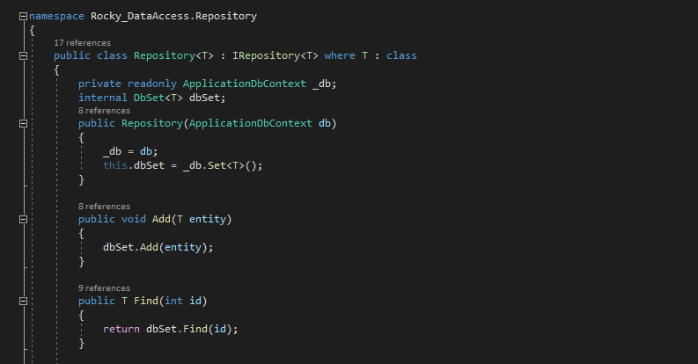
Single responsibility principle
Клас Repository створений з використанням даного принципу і зміни в цьому класі проводяться при зміні логіки роботи з DataAcces шаром.

Slide 4
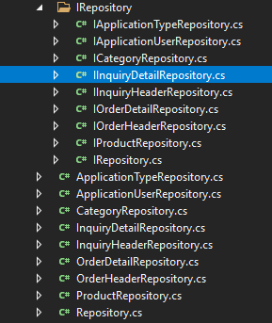
Interface segregation principle
Даний принцип реалізується створенням інтерфейсів для кожного репозиторія з урахування особливостей типів моделей.

Slide 5
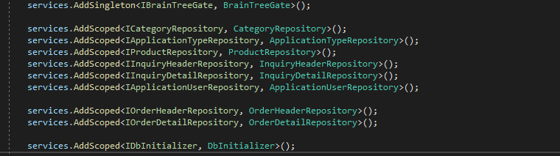
Dependency inversion principle
Конкретні класи залежать від абстракцій у вигляді інтерфейсів

Slide 6
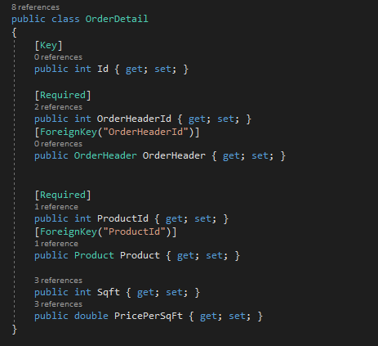
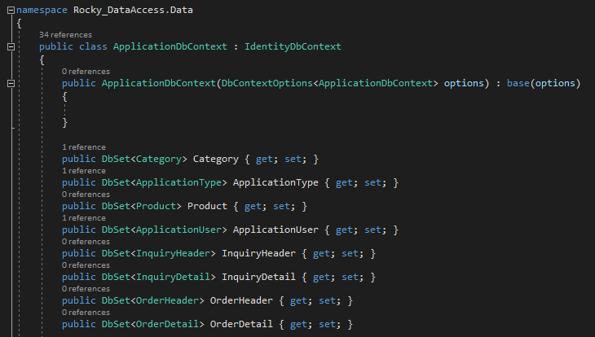
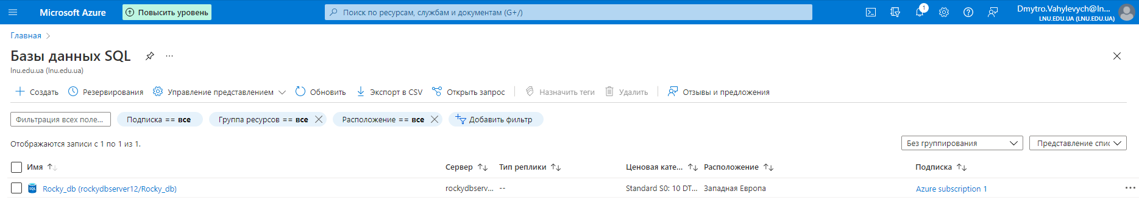
Storage
База даних написана на Entity Framework методом Code First. Наведемо код файлу “DBContext”, де зберігаються всі сутності бази даних та код моделі замовлення. Сама база зберігається на службі хмарних обрахунків – Azure. Діаграма моделі завантажена на GitHub.

Slide 7
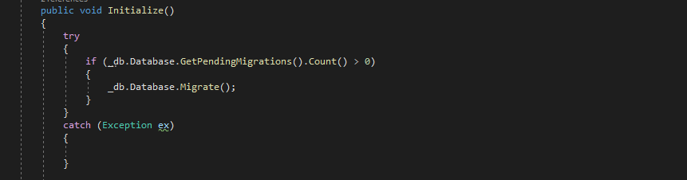
Resiliency model
Один з прикладів реалізації моделі стійкості, реалізований за допомогою атрибуту
ValidateAntiForgeryTokenAttribute цей атрибут допомагає захиститися від підробки токену міжсайтових запитів, а саме стійкість серверу хосту додатку.
Використовується відловлення всіх можливих помилок при міграції Entity Framework.

Slide 8
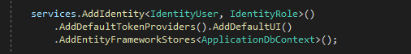
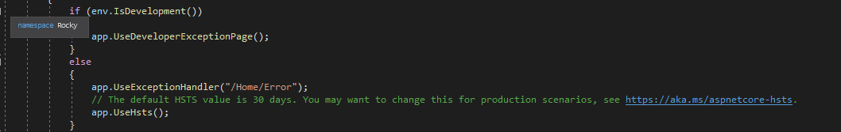
Security model
Під час реєстрації сервісів в методі ConfigureServices відбувається реєстрація ASP.NET Core Identity, яка в свою чергу забезпечує наш функціонал великою кількістю особливостей (фітч), однією з яких являється хешування паролів .
Для відловленя глобальних помилок для застосунку на продакшині використано “middleware use handler”, яке перенаправляє на https://aka/ms/aspnetcore-hsts.

Slide 9
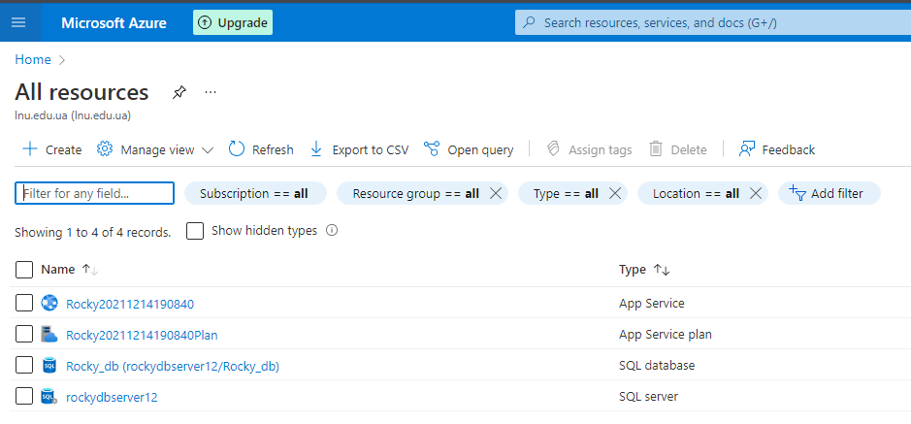
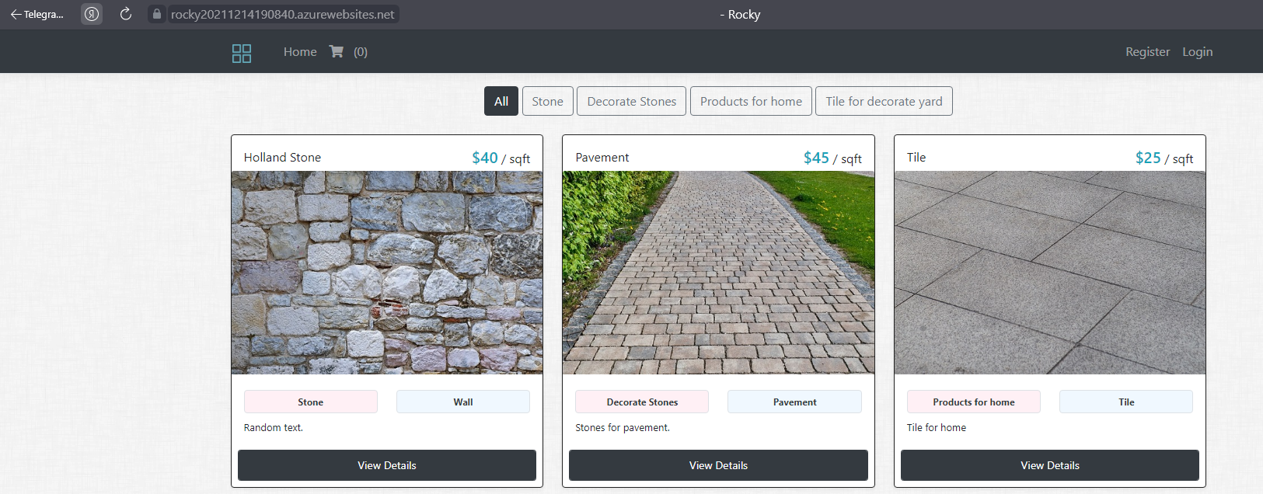
Hosted servise
Для хостингу був вибраний сервіс Azure, оскільки він надає безкоштовний термін користування з використанням усіх наявних ресурсів.

Slide 10
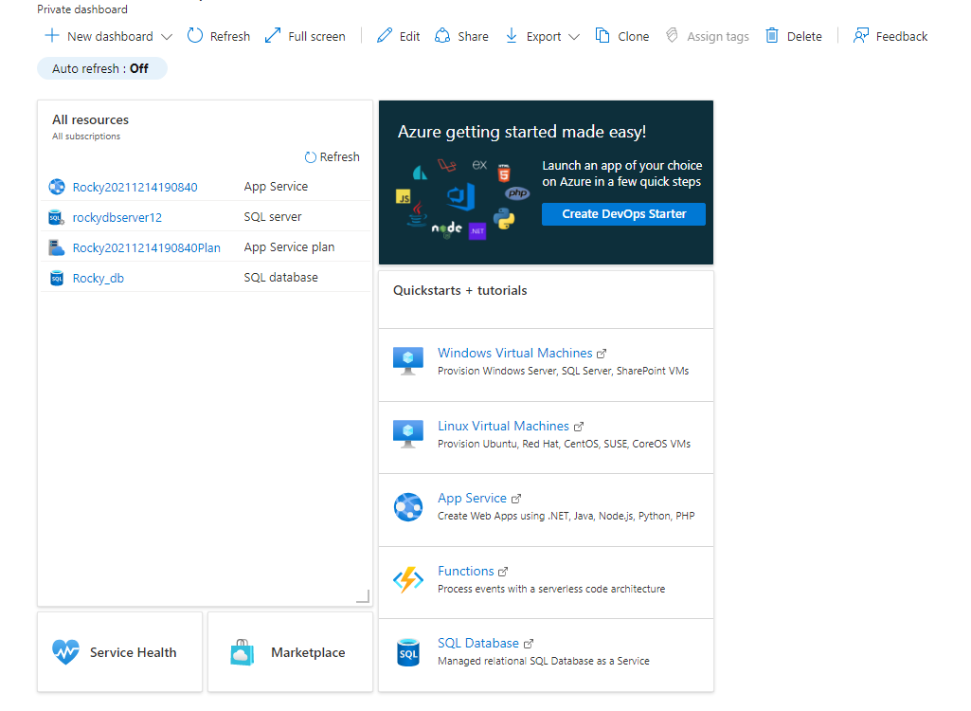
Monitoring
Моніторинг проводиться за допомогою Azure. В наступних слайдах наведено графіки пунктів моніторингу

Slide 11
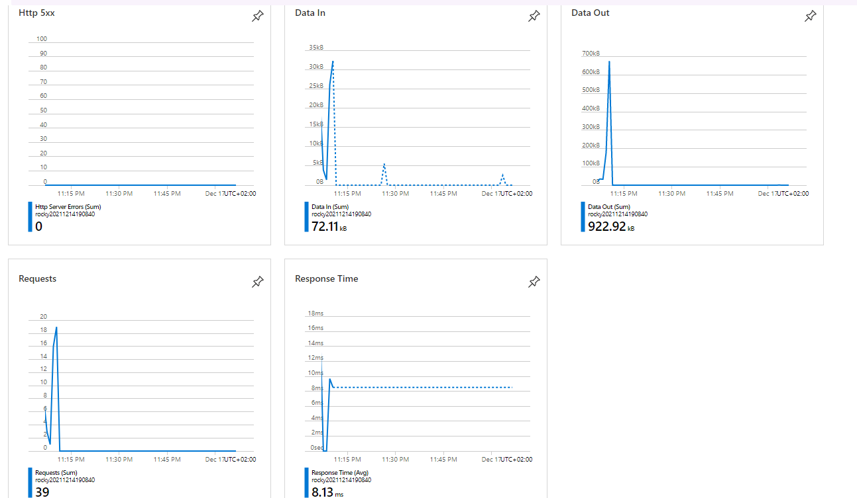
App Service

Slide 12
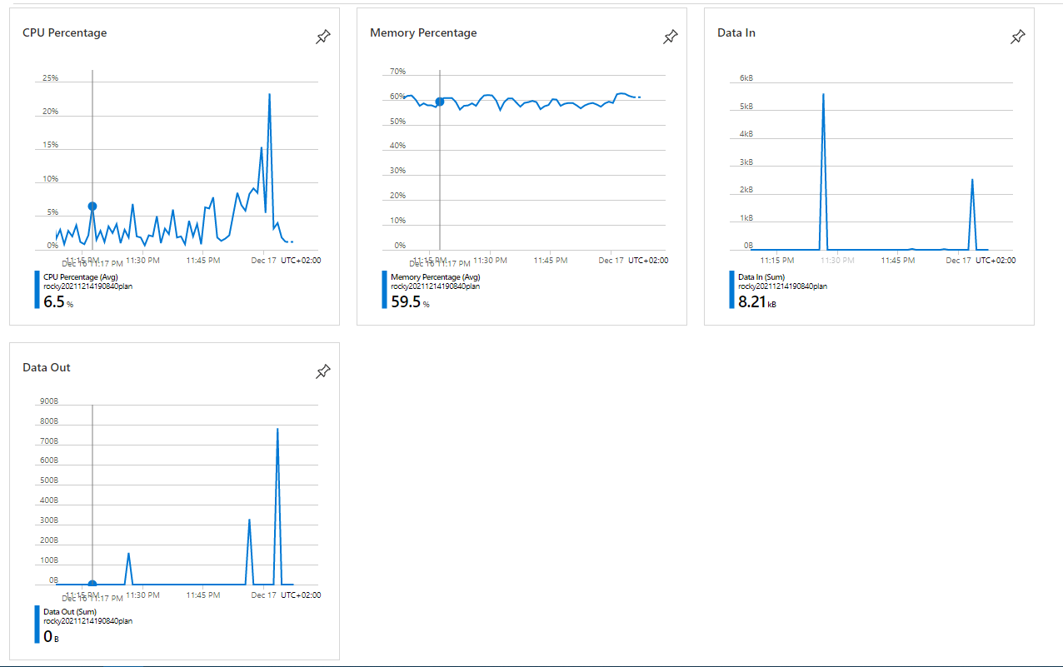
App Service plan

Slide 13
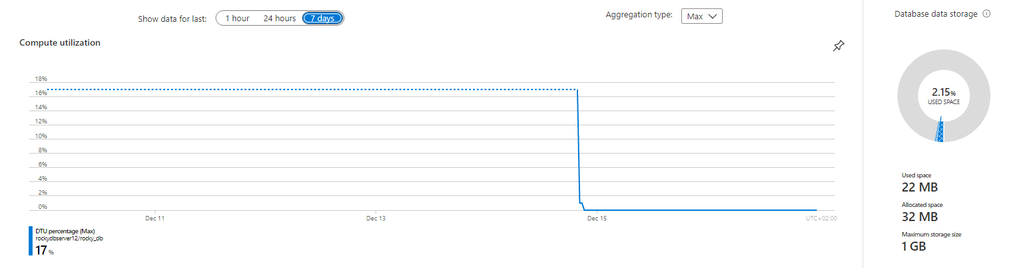
SQL database

Slide 14
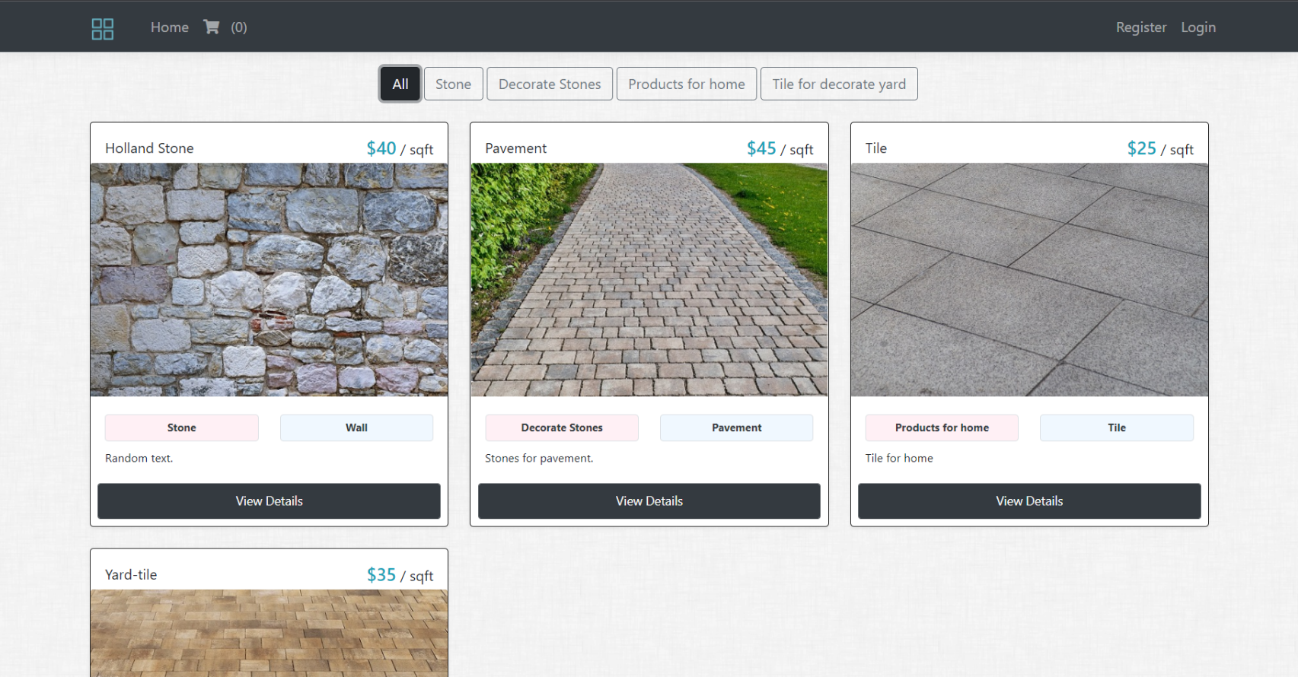
Demo
Вигляд головної сторінки проекту

Slide 15
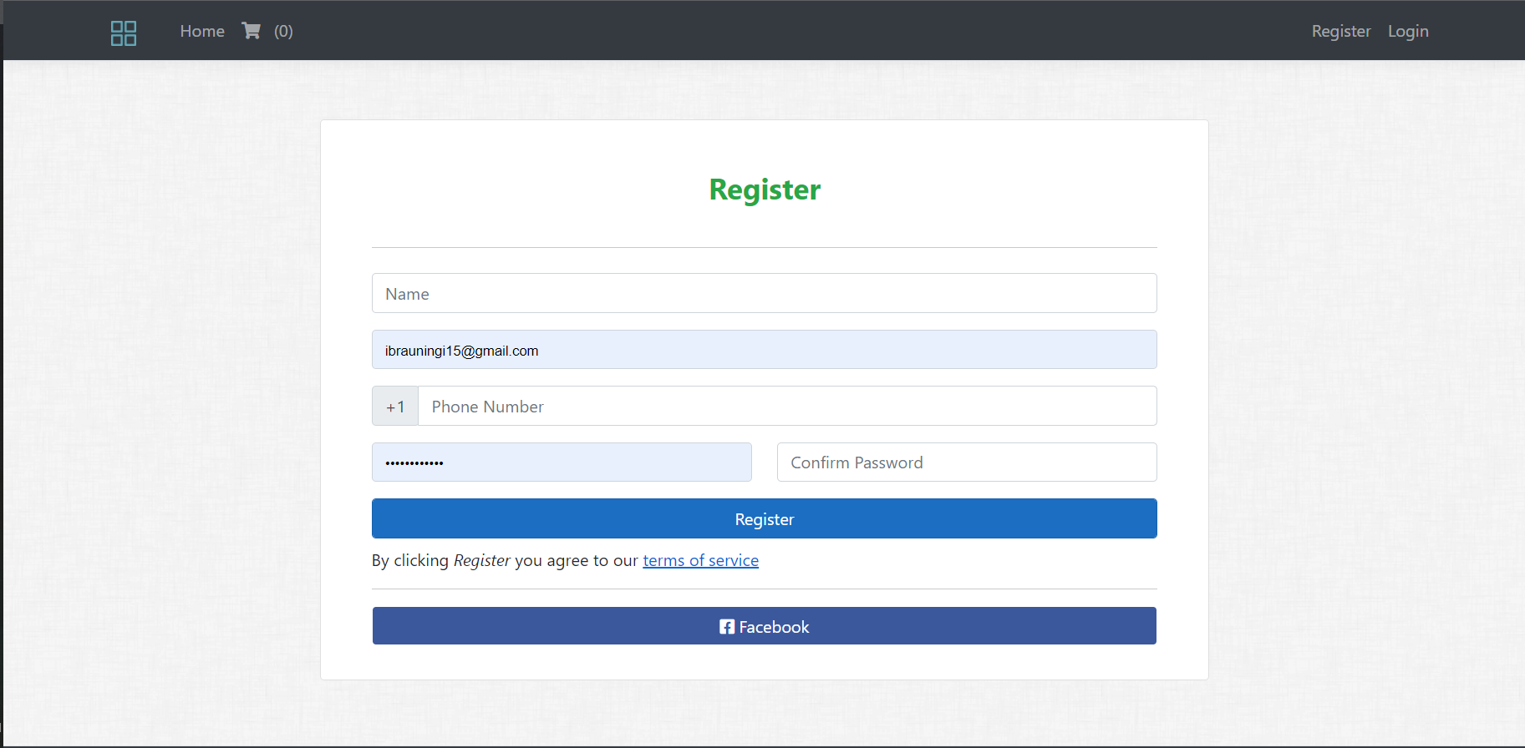
Реєстрація нового користувача

Slide 16
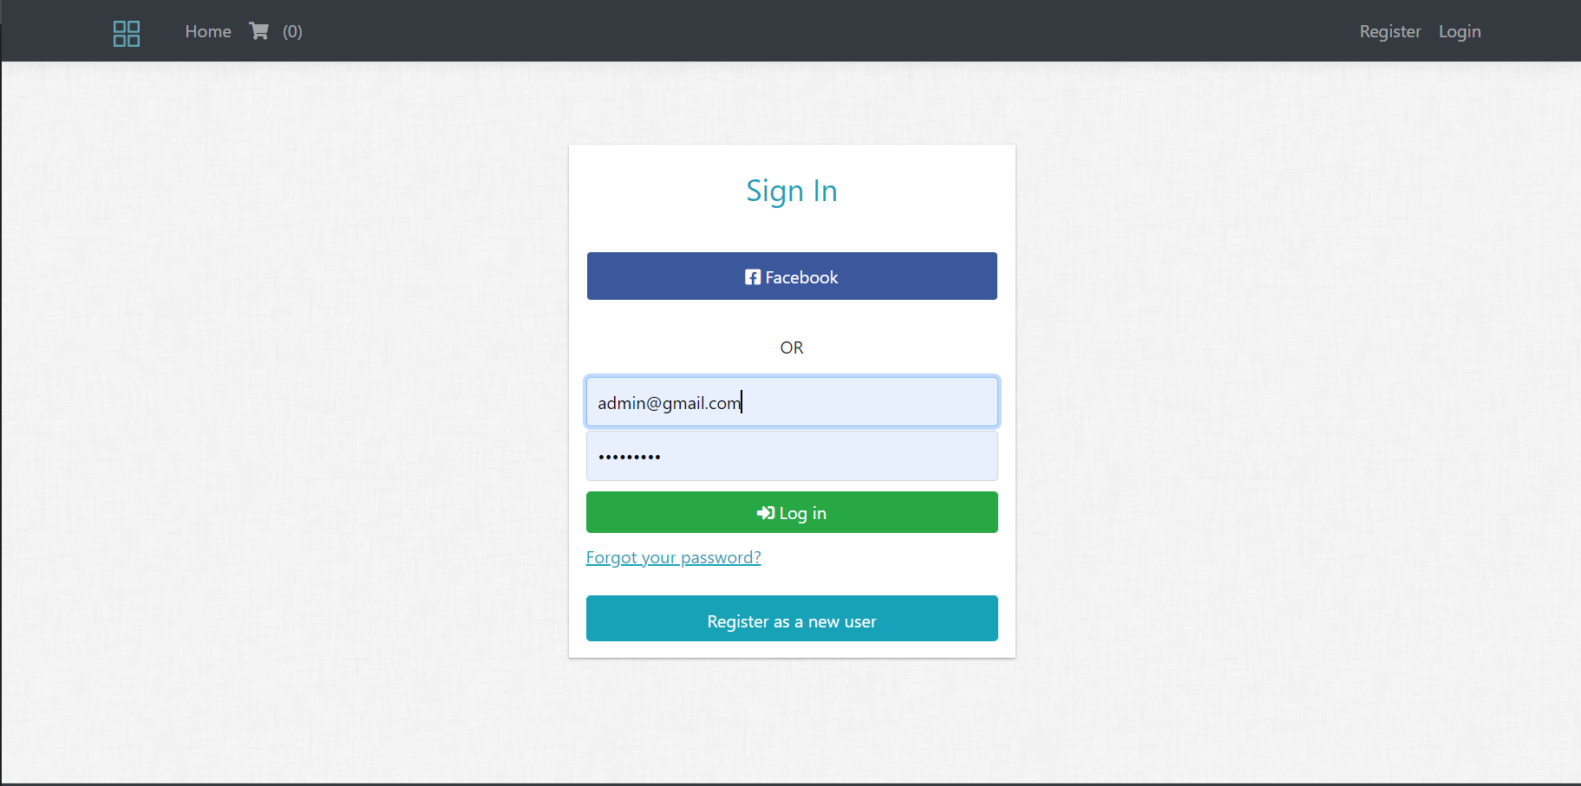
Логування вже існуючого користувача

Slide 17
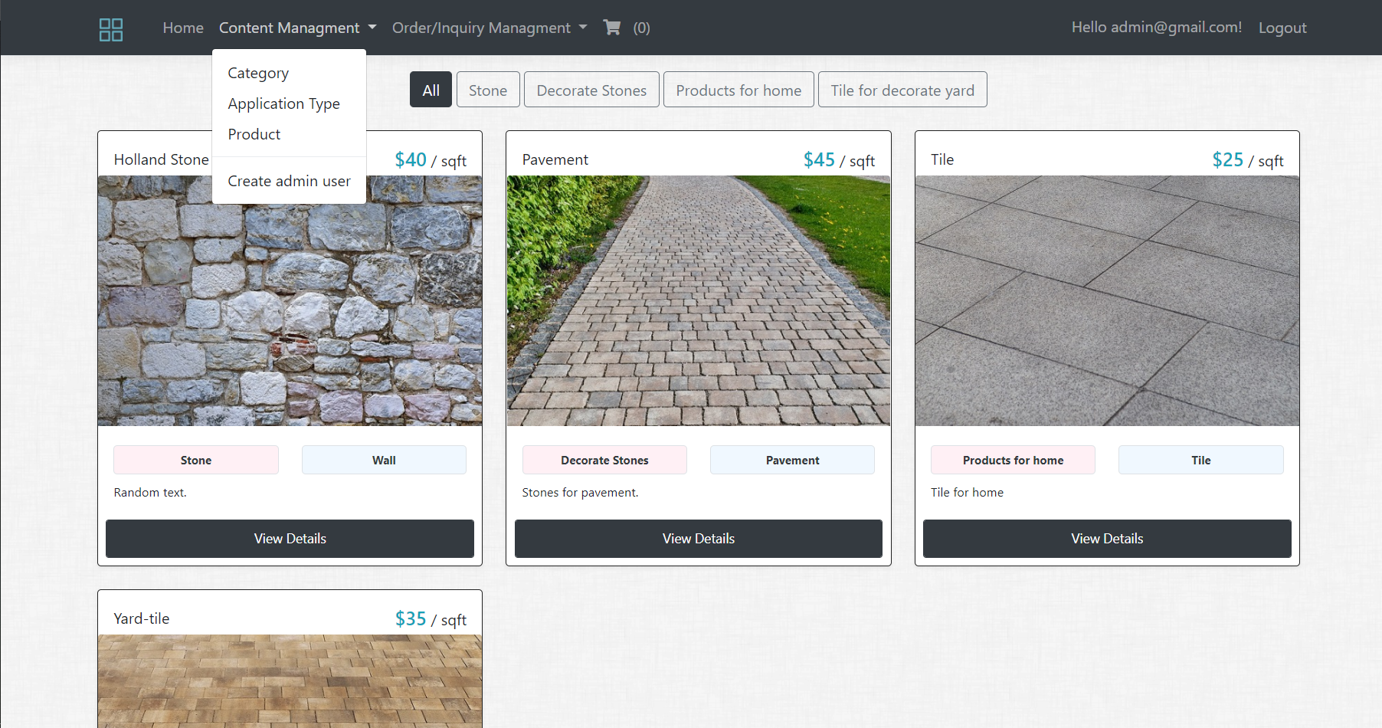
Опис характеристик товару
Вигляд проекту очима адміністратора та вспливаюче контекстне меню, яке має наступні пункти:

Slide 18
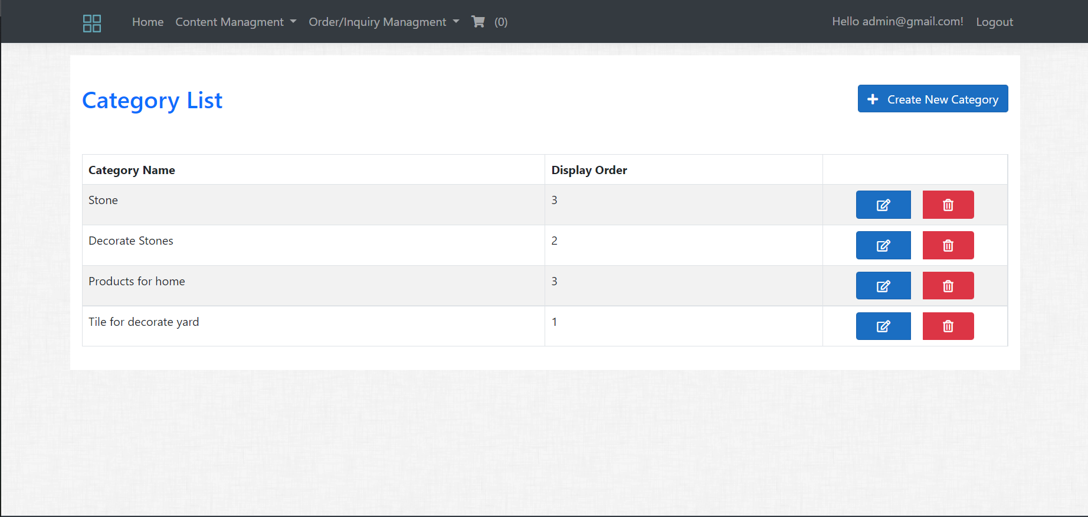
пункт “Category”
Ми можемо додати нову категорію товару, редагувати вже існуючу та видалити її.

Slide 19
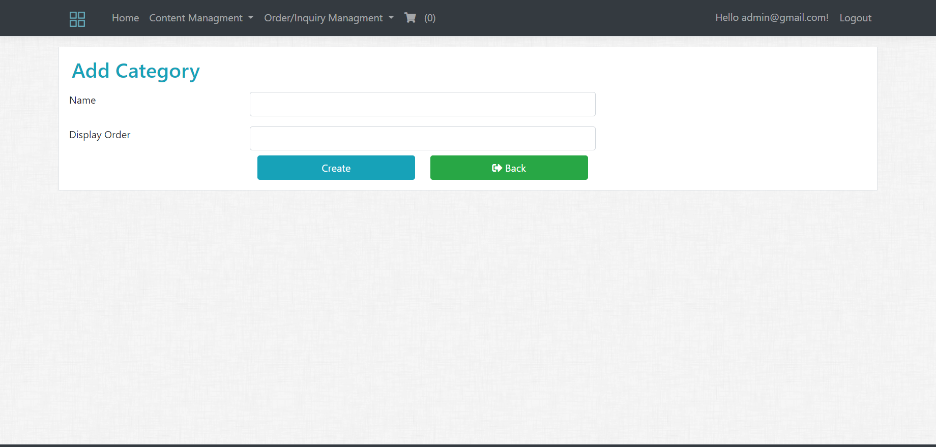
Додавання нової категорії

Slide 20
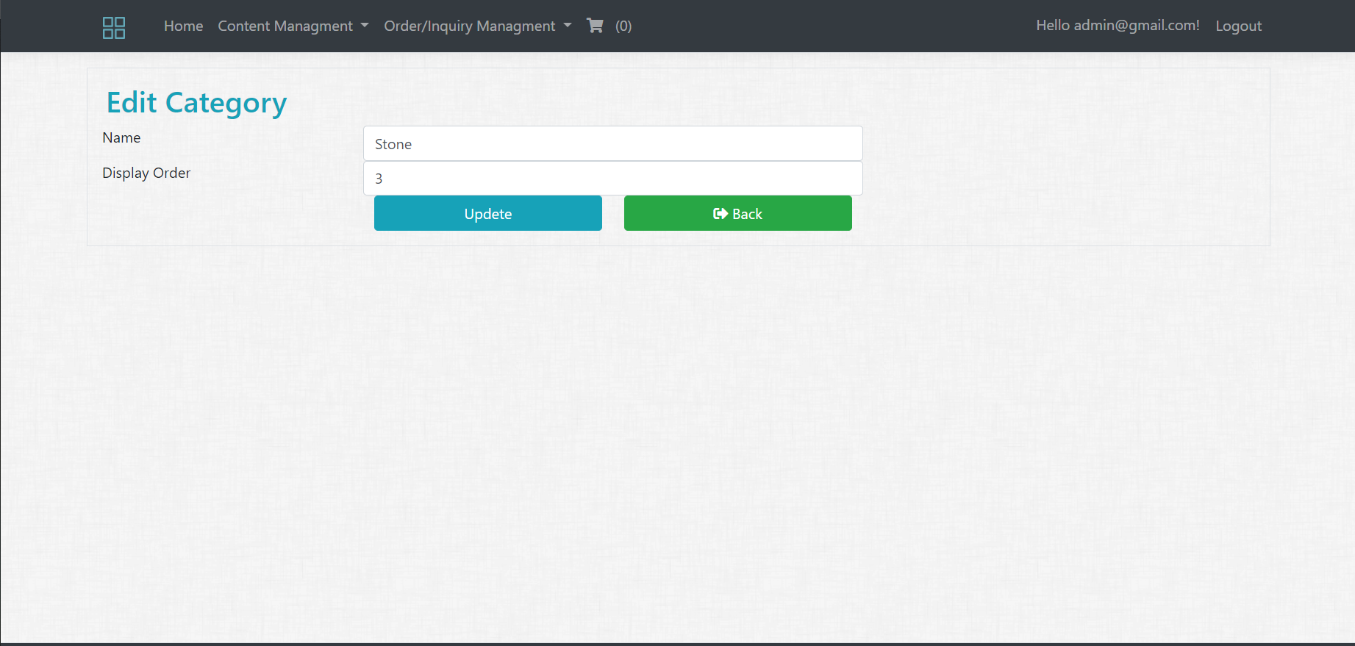
Редагування існуючої категорії

Slide 21
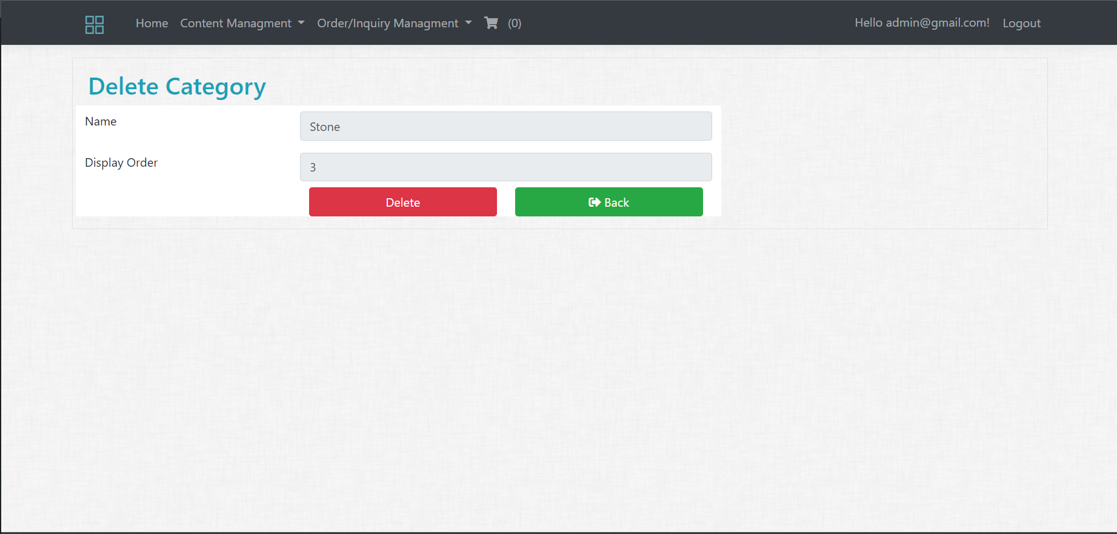
Видалення категорії

Slide 22
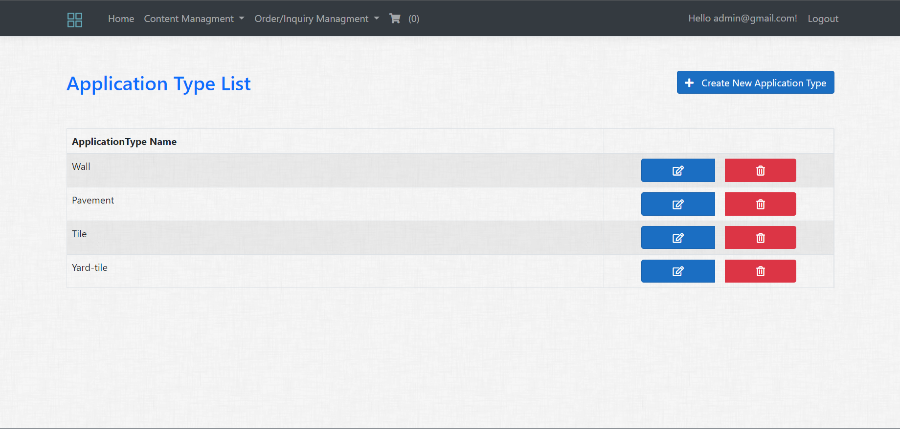
Пункт “Application type”
Ми можемо додати новий тип товару, редагувати вже існуючий та видалити його.

Slide 23
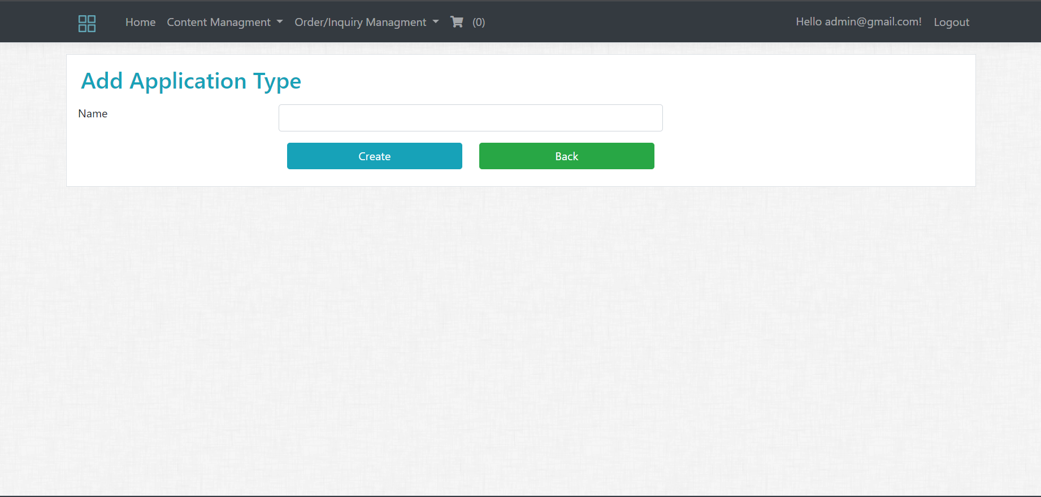
Додавання нового типу товару

Slide 24
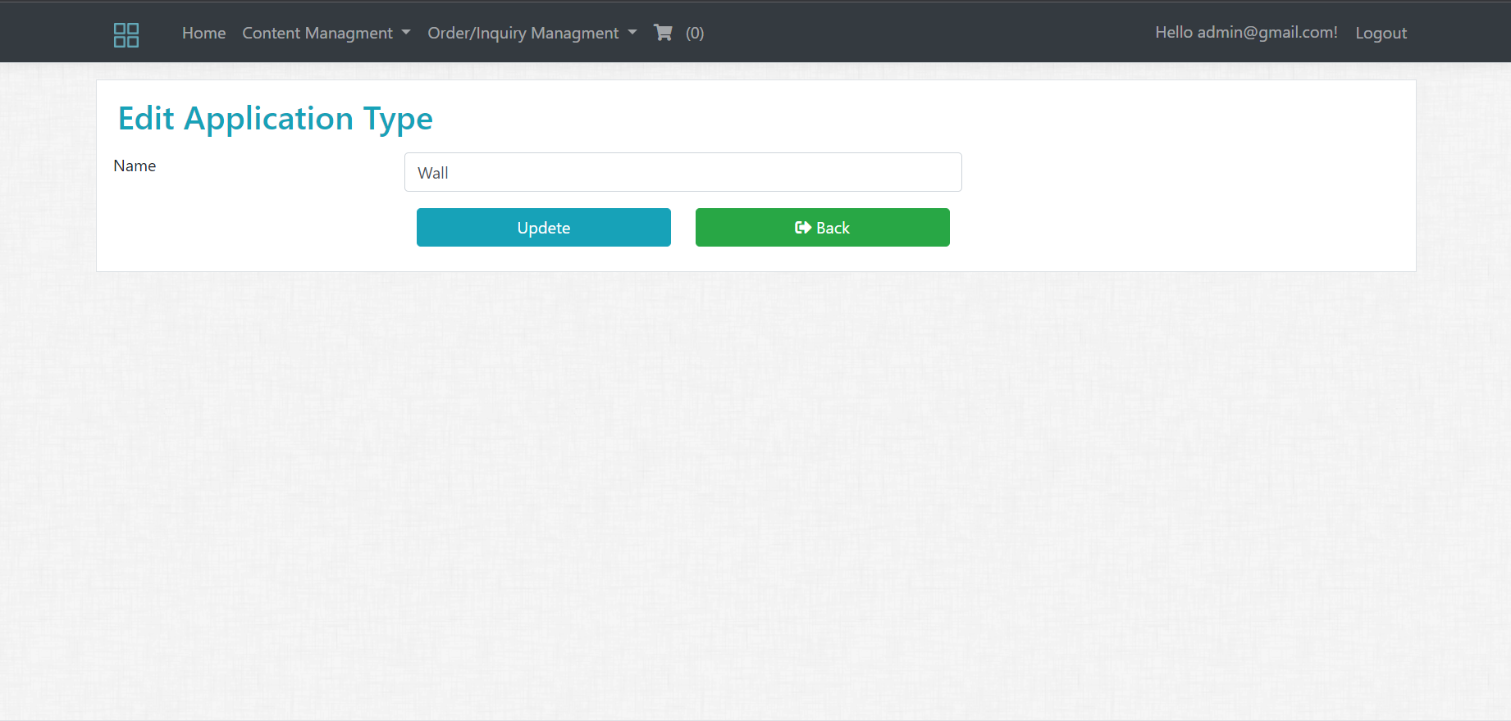
Редагування існуючого типу товару

Slide 25
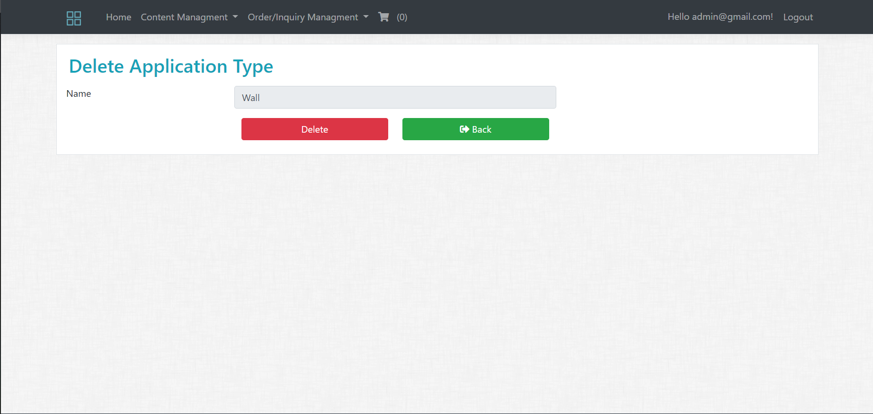
Видалення типу товару

Slide 26
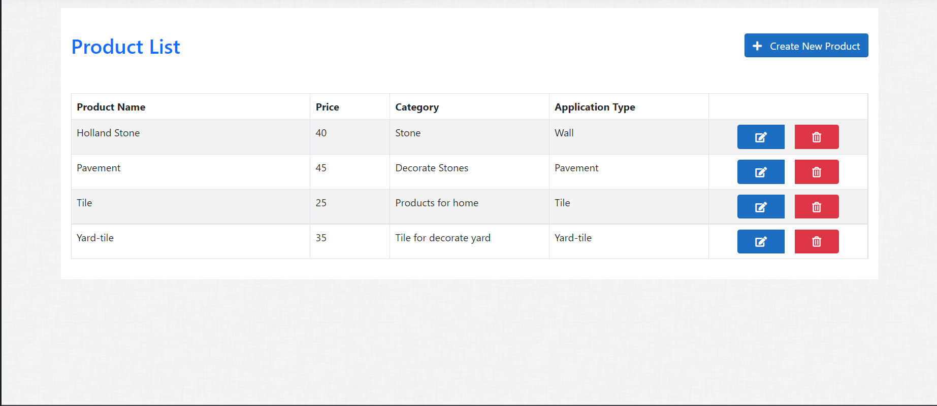
Пункт “Product”
Можемо додати, новий товар редагувати та видаляти вже існуючі товари.

Slide 27
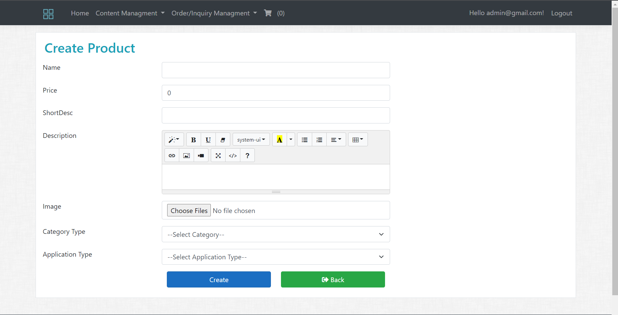
Додавання нового товару
Можемо вказати його назву, ціну, опис, додати фото товару, віднести до певної категорії та до певного типу.

Slide 28
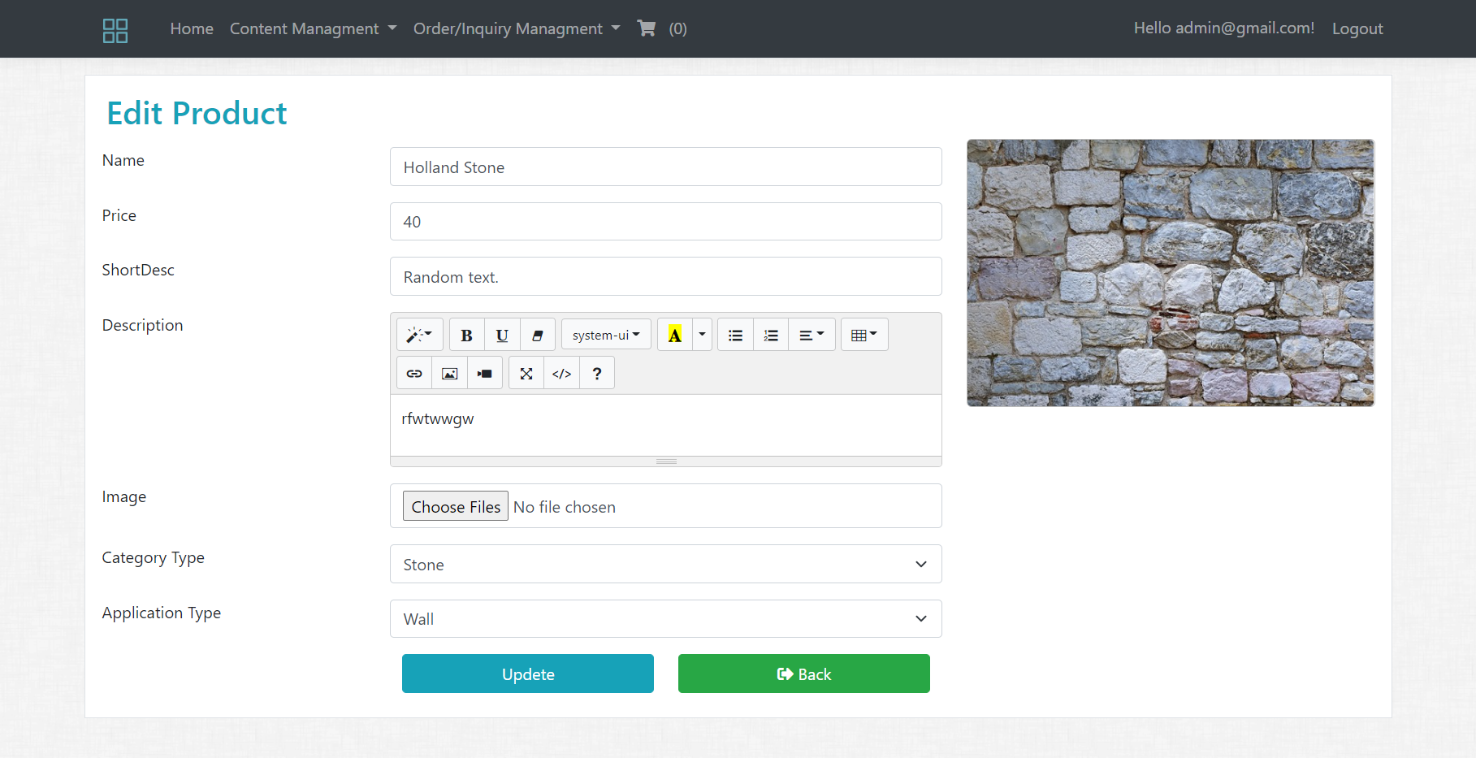
Редагування товару
Можемо змінити будь який опис та властивість товару

Slide 29
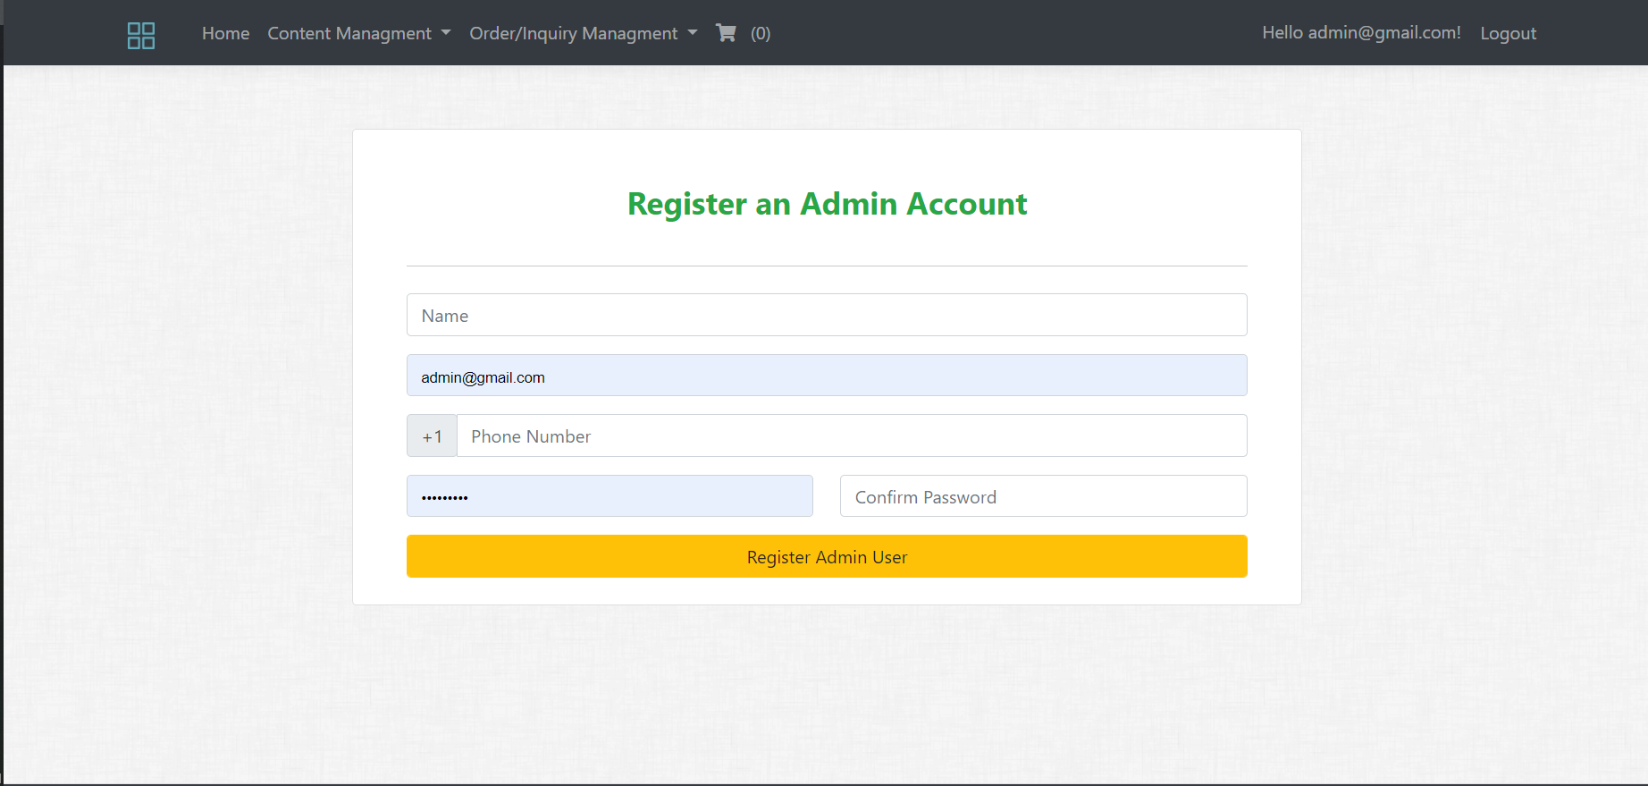
Сторінка реєстрації продавця
Сторінка для створення аккаунту адміністратора, для продавця

Slide 30
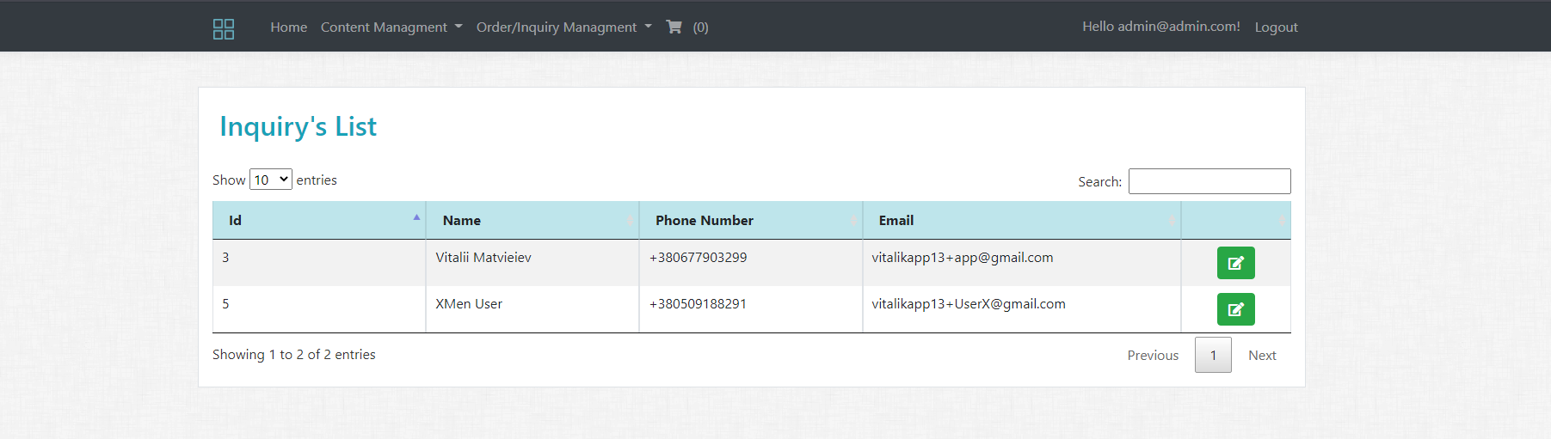
Список замовлень
Список замовлень, зроблений клієнтами

Slide 31
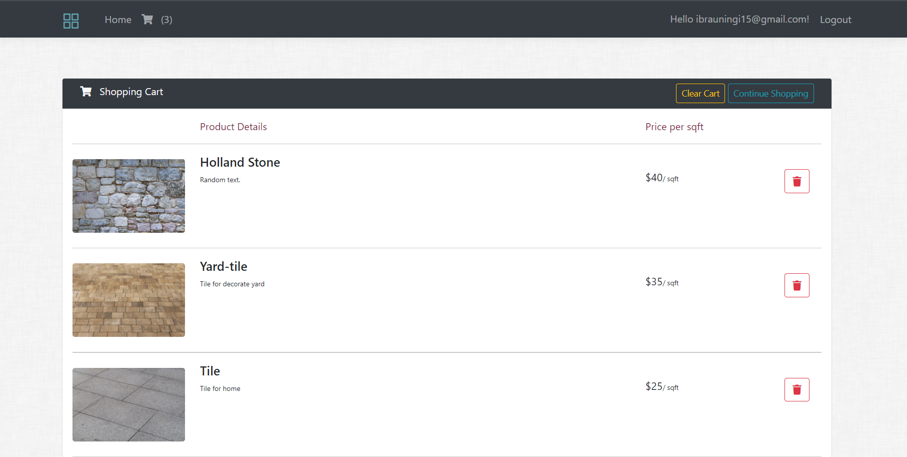
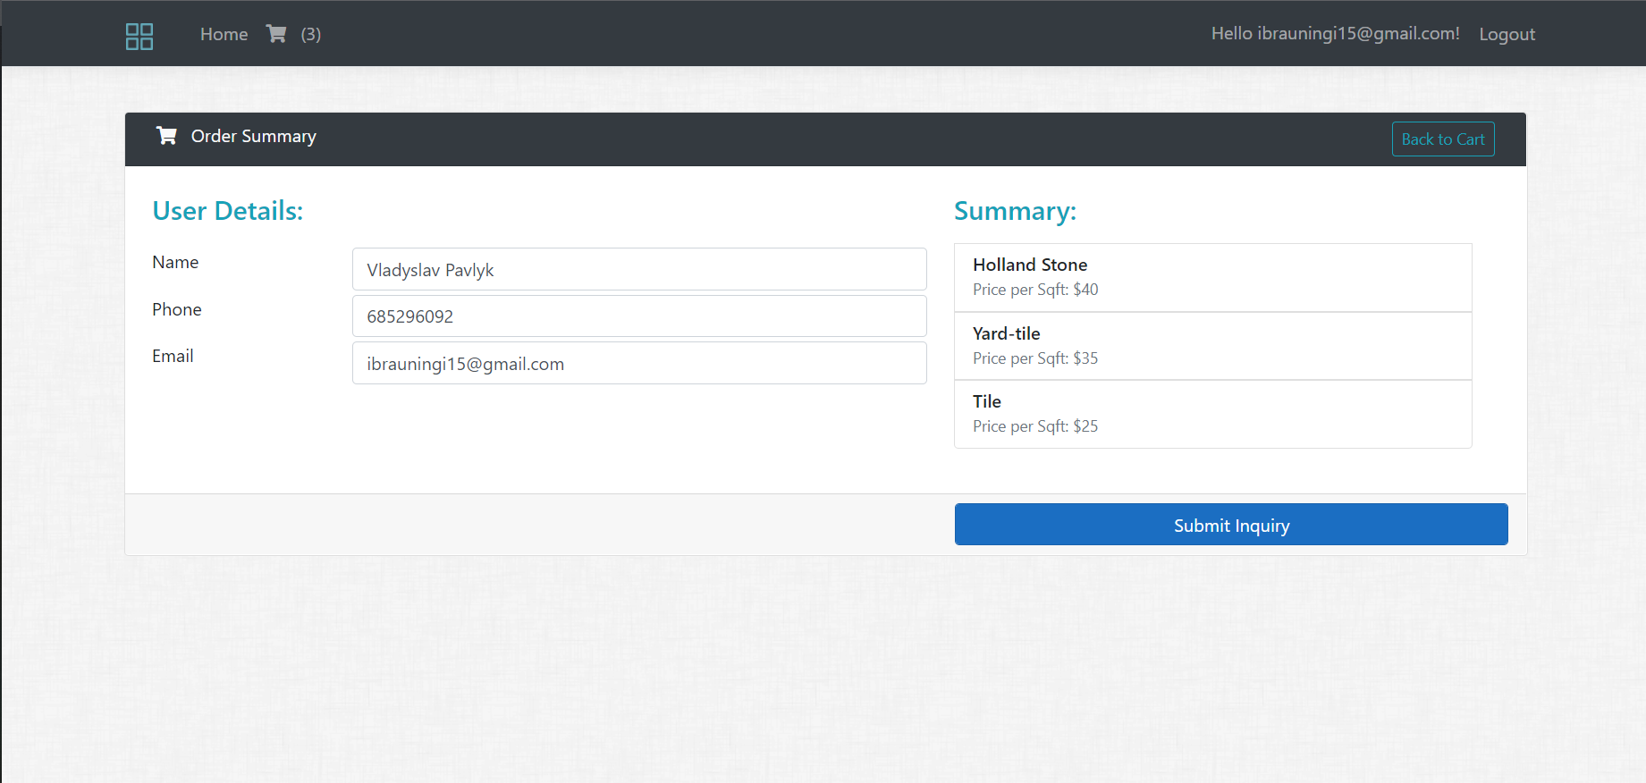
Корзина покупок
Корзина замовлених товарів очима покупця

Slide 32
Дякуємо за увагу!!!

